Slide 1



JUDr. Libor Vávra
Trnitá cesta k nové justiční mapě
§
Aktuální otázky justice

Slide 2



Slide 3
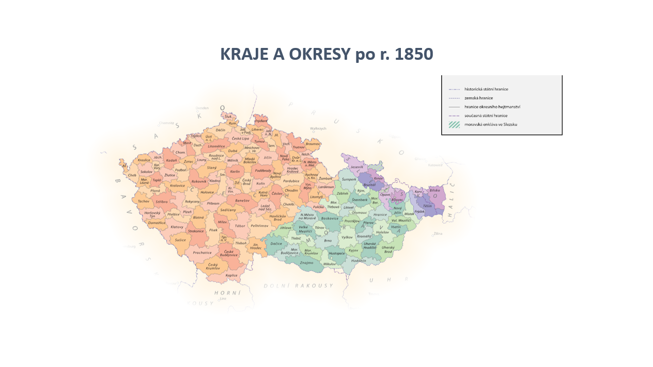

Slide 4
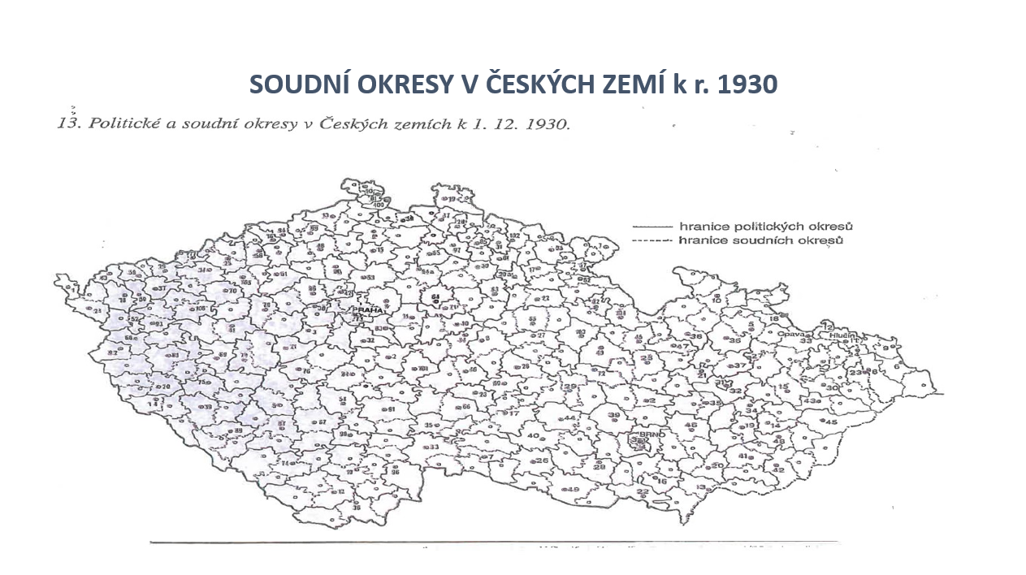

Slide 5
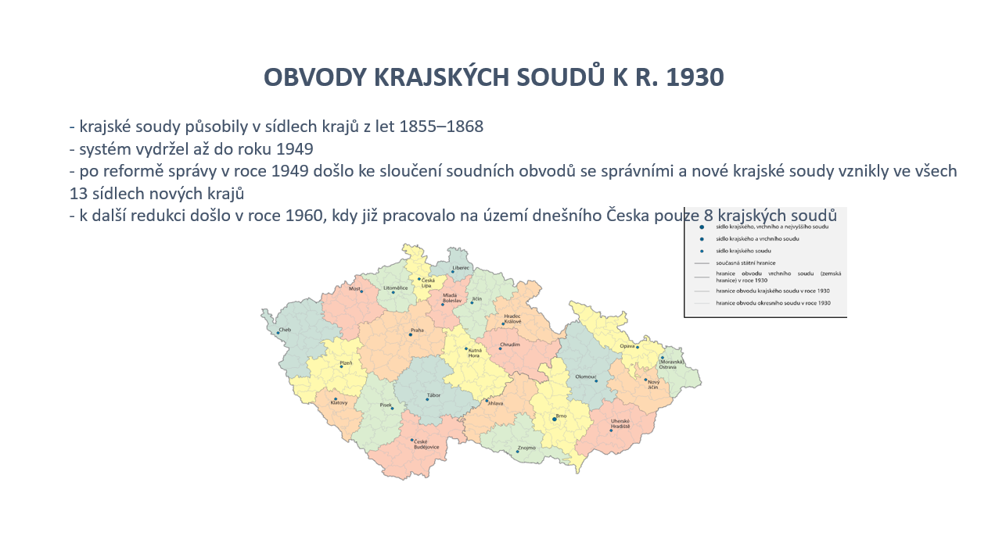

Slide 6
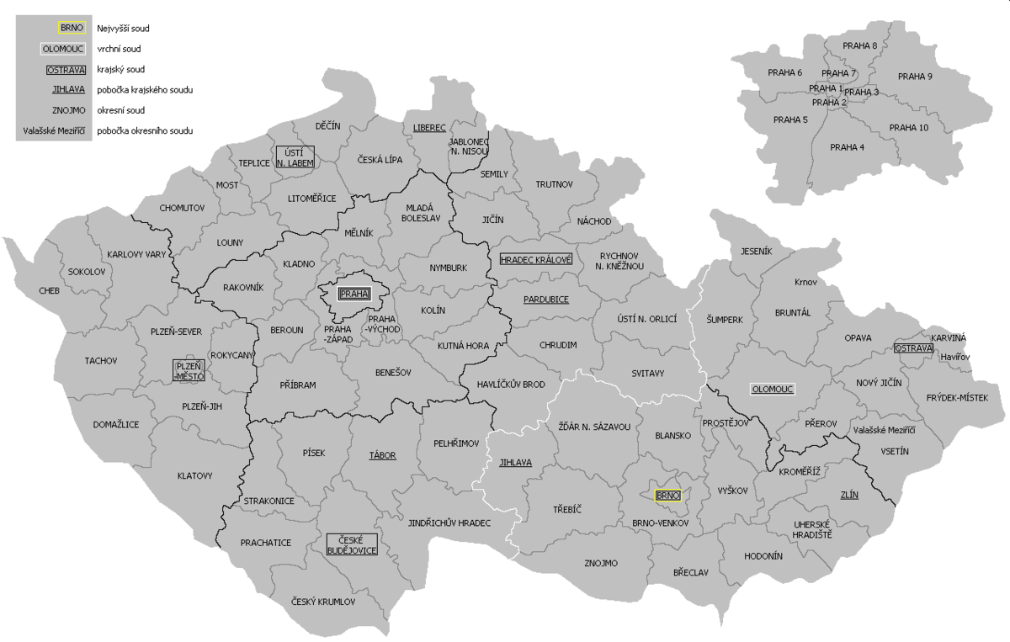

Slide 7
Trnitá cesta k nové justiční mapě
Seč 28. dubna 2026

Slide 8
Vrcholné soudy
Nejvyšší soud
Nejvyšší správní soud
Vrchní soud v Praze
Vrchní soud v Olomouci

Slide 9
Krajský soud v Brně
Krajský soud v Brně - pobočka v Jihlavě
Krajský soud v Brně - pobočka ve Zlíně
Krajský soud v Českých Budějovicích
Krajský soud v Českých Budějovicích - pobočka v Táboře
Krajský soud v Hradci Králové
Krajský soud v Hradci Králové - pobočka v Pardubicích
Krajský soud v Ostravě
Krajský soud v Ostravě - pobočka v Olomouci
Krajský soud v Plzni
Krajský soud v Praze
Krajský soud v Ústí nad Labem
Krajský soud v Ústí nad Labem - pobočka v Liberci
Městský soud v Praze
8 KS, 6 poboček

Slide 10
1. Okresní soud v Bruntále - pobočka v Krnově
V obvodu Okresního soudu v Bruntále ze zřizuje pobočka v Krnově.
Sídlem pobočky je město Krnov.
2. Okresní soud v Karviné - pobočka v Havířově
V obvodu Okresního soudu v Karviné ze zřizuje pobočka v Havířově.
Sídlem pobočky je město Havířov.
3. Okresní soud ve Vsetíně - pobočka ve Valašském Meziříčí
V obvodu Okresního soudu ve Vsetíně ze zřizuje pobočka ve Valašském Meziříčí.
Sídlem pobočky je město Valašské Meziříčí
88 OS, 3 pobočky

Slide 11
Celkem 100 soudů a 9 poboček, až na výjimky (zejména v Praze) vždy ve vlastní budově.

Slide 12
Belgie
Reforma justice 2012–2014
Změny v počtu soudů, respektive v počtu jejich sídel, jsou následující:
Soudy prvního stupně: z 27 na 13 soudů
Pracovní soudy: z 27 na 9 soudů
Obchodní soudy: z 27 na 9 soudů
Policejní tribunály: z 31 na 15 soudů
Státní zastupitelství: z 27 na 14
Státní zastupitelství u pracovněprávních soudů: z 27 na 9
Smírčí soudci: ze 187 na 187 (beze změny)

Slide 13
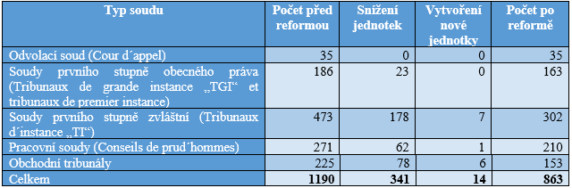
Francie
Reforma „soudní mapy“ v letech 2007–2011

Slide 14
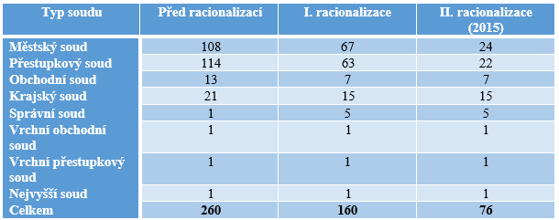
Chorvatsko
Reforma soudnictví 2011–2019

Slide 15
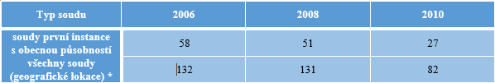
Dánsko
v letech 2007–2008
došlo ke zredukování počtu nejmenších soudních obvodů z 82 na 24
Finsko

Slide 16
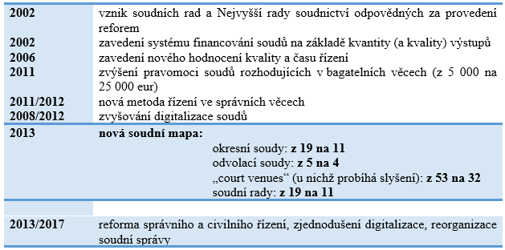
Nizozemí

Slide 17
Co musí udělat ministerstvo?
Stanovit jasné cíle.
Jde o ušetření nákladů na justici? V jakém časovém období se mají projevit? Máme k dispozici studie o velikostech soudních budov, jejich technickém stavu, hospodárnosti, případné tržní ceně?
Jde o koncentraci soudců a odborného aparátu s cílem zefektivnit rozhodování, posílit princip specializací a zvýšit kvalitu rozhodování v neodkladných úkonech?
Jde o posílení pravomocí do budoucna větších okresních soudů? V oblasti judiciální, nebo zejména správní (atypický vztah k soudům krajským).
Je dlouhodobým cílem snížení počtu soudců a odborného aparátu?
Připravit organizačně technické podmínky.
Počítačové systémy, bezpečnou migraci dat.
Převody smluv s dodavateli
Spisová služba, archivy
Oprávnění s nakládáním s utajovanými skutečnostmi

Slide 18
Politická odpovědnost
Chce-li politická reprezentaci rozhodnout o případné koncentraci soudů, musí se vypořádat s očekávanými námitkami jak v rámci politického boje, tak od odborné a laické veřejnosti.
Například:
Zhoršení dostupnosti soudu pro účastníky řízení (ale co digitalizace?)
Symbolický pokles významu některých měst.
Hrozba odchodu zkušených zaměstnanců tam, kde by časem soudní pracoviště zaniklo úplně.

Slide 19
Největší výzva pro soudnictví
Přesně definovat, jaké problémy se musí vyřešit před případným spojováním soudů
Promyslet, jaké výhody a nevýhody spojení v konkrétním případě přinese
Dobře vybrat předsedy a místopředsedy nově vzniklých soudních pracovišť

Slide 20
Děkuji za pozornost.

Slide 21
DĚKUJEME
§
WWW.KONGRESPRAVNIPROSTOR.CZ

